Slide 1
Radikalisierungsprävention
„salutogenetisch orientiertes Landeskonzept zur Prävention religiös begründeter Radikalisierung junger Menschen in Rheinland-Pfalz“

Slide 2
Landeskoordinierungstelle
„Demokratie leben!“
Landesjugendamt
Projekte gegen Extremismus

Slide 3
Übersicht
AUSGANGSLAGE
HERAUSFORDERUNGEN
LANDESKONZEPT - ZIEL
KONZEPT - STRUKTUR
PRÄVENTIONSNETZWERK

Slide 4
AUSGANGSLAGE
Radikaler Islam als globales Phänomen mit extremer Ausprägung bis hin zu weltweitem Terrorismus
Frage der inneren Sicherheit – Aufgabe der Polizei
Phänomen der religiösen Radikalisierung junger Menschen mit gesellschaftlichen und individuellen Hintergrundbedingungen
Notes:
Folie 4
AUSGANGSLAGE
Radikaler Islam als globales Phänomen mit extremer Ausprägung bis hin zu weltweitem Terrorismus
Frage der inneren Sicherheit – Aufgabe der Polizei
Das globale Phänomen islamistischer Radikalisierung gewinnt seit einigen Jahren auch in Deutschland an Aufmerksamkeit und Bedeutung. Es existieren Gruppierungen und Strömungen, die radikalislamisch geprägte Ideologien vertreten. Nach Erkenntnissen der Sicherheitsbehörden haben diese Gruppierungen häufig eine junge Anhängerschaft
Phänomen der religiösen Radikalisierung junger Menschen mit gesellschaftlichen und individuellen Hintergrundbedingungen
Die Auswertungen der Innenminister und die wissenschaftliche Befassung mit den Radikalisierungsphänomenen unter jungen Menschen legen besondere gesellschaftliche und individuelle Hintergrundbedingungen für die Radikalisierung nahe.
Zu den gesellschaftlichen Faktoren gehören:
soziale Benachteiligung (häufig im Kontext von Migration),
Diskriminierung und Ausgrenzung,
aber auch gesellschaftliche Zuschreibungen. (Solche Zuschreibungen knüpfen häufig an der Religion an und sind oft negativ konnotiert. Die jungen Menschen können ihnen nicht ausweichen. Es spricht einiges dafür, dass manche in der Gegenreaktion das fundamentalistische religiöse Angebot als identitätsstiftende Grundlage annehmen. )
Insgesamt entstehen aber erst wissenschaftliche Untersuchungen zur Aufarbeitung des Phänomens „radikaler Islam“ im Jugendalter

Slide 5
AUSGANGSLAGE
Politische Reaktion in Rheinland-Pfalz :
03. Februar 2015: Kabinett beauftragt MIFKJF
MIFKJF und LSJV erarbeiten Konzept gemeinsam mit ISIM, MBWWK und MJV
29. September 2015: Kabinett beschließt Umsetzung „Konzept zur Verhinderung islamistischer (religiös begründeter) Radikalisierung junger Menschen in RLP

Slide 6
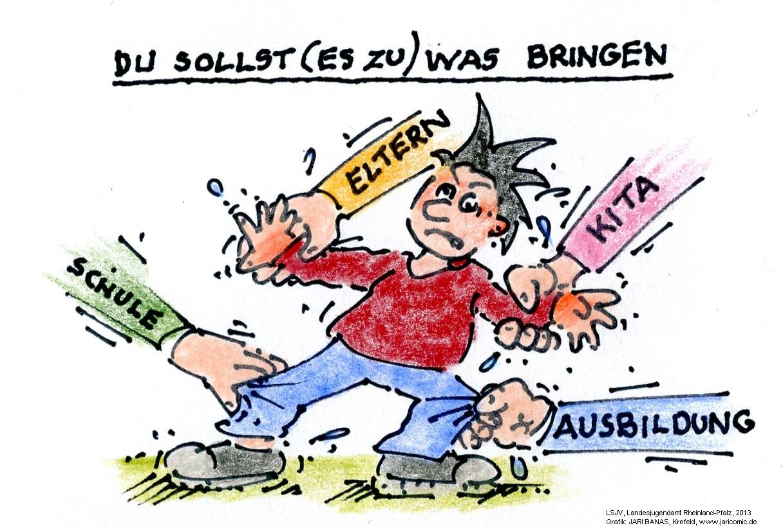
(Pädagogische) herausforderungen
Die Faktoren, die eine islamistische Radikalisierung junger Menschen begünstigen, sind zugleich allgemein jugendtypisch wie zielgruppenspezifisch.
Gesellschaftliche Bedingungen des Aufwachsens nehmen allgemein wenig Rücksicht auf die besondere Vulnerabilität junger Menschen.

Slide 7
(Pädagogische) herausforderungen
ggf. spezifische Belastungen und Verletzungen aufgrund sozialer Lage und Zugehörigkeit zu einer religiösen Minderheit.
verlockende Kompensationsangebote von für diese spezifischen „Verletzungen“.
Attraktivität des Verbotenen macht Information und Aufklärung, macht Warnung vor den radikalen Kräften wenig wirksam.
Notes:
Junge Menschen, die nicht der „Mehrheitskultur“ zugerechnet werden, erfahren zudem ggf. spezifische Belastungen und Verletzungen aufgrund ihrer sozialen Lage und ihrer Zugehörigkeit zu einer religiösen Minderheit.
Extremisten bieten jungen Menschen möglicherweise verlockende Kompensationsangebote für diese spezifischen „Verletzungen“.
Die jugendtypische Attraktivität des Verbotenen macht Information und Aufklärung, macht Warnung vor den radikalen Kräften wenig wirksam. Pädagogische Prävention muss alternative Wege gehen

Slide 8
landesKonzept - Ziel
Verklärung und Heroisierung extremistischer Bewegungen den Boden entziehen
Unterstützung der persönlichen Entwicklung und gesellschaftlichen Teilhabe junger Menschen
negativen Erfahrungen etwas Positives entgegensetzen, Stereotype und Negativzuschreibungen - etwa auf den Islam bezogen - vermeiden
Es verbietet sich ein selektiver, etwa nur auf Muslime bezogener Zugang
Deshalb : nicht stigmatisierendes, salutogenetisch orientiertes Präventionskonzept
Notes:
Folie 8
Die Erfahrung von gesellschaftlicher Diskriminierung, von Stigmatisierung und ethnisch bzw. religiös begründeter Zuschreibung ist ein Anknüpfungspunkt für die Radikalisierung junger Menschen.
Die Pädagogische Prävention muss deshalb auch diesen Erfahrungen etwas Positives für betroffene junge Menschen entgegensetzen.
Verklärung und Heroisierung extremistischer Bewegungen den Boden entziehen
Unterstützung der persönlichen Entwicklung und gesellschaftlichen Teilhabe junger Menschen
negativen Erfahrungen etwas Positives entgegensetzen, Stereotype und Negativzuschreibungen - etwa auf den Islam bezogen – vermeiden
Zugleich muss sie darauf achten, ihrerseits Stereotype und Negativzuschreibungen- etwa auf den Islam bezogen- zu vermeiden.
Es verbietet sich ein selektiver, etwa nur auf Muslime bezogener Zugang
Um entsprechende Stigmatisierungen zu vermeiden verbietet sich ein selektiver, etwa nur auf Muslime bezogener Zugang selbst dann, wenn damit eine besondere Förderung verbunden sein soll.
Auch wenn die Prävention die jungen Menschen in den Mittelpunkt stellt und den Islam deshalb ggf. nicht explizit zum Thema macht, muss sie darauf achten, dem Islam gerecht zu werden, ihm Respekt zu zollen und ihn nicht an extremistischen Strömungen zu messen.
Deshalb : nicht stigmatisierendes, salutogenetisch orientiertes Präventionskonzept

Slide 9
Konzept - Struktur
Zwei Säulen:
Allgemeine und spezifische Prävention
Beratung, De-Radikalisierung und Ausstiegshilfen

Slide 10
Konzept - Struktur

Slide 11
Konzept - Struktur
Erweiterter interministerieller Beirat
Koordination der Prävention in der Landeskoordinierungsstelle „Demokratie leben!“ beim LSJV
Hotline des BAMF in Zusammenarbeit mit der Beratungsstelle Radikalisierung „Salam“
Zusammenarbeit mit kommunalen Ansprechpartnern

Slide 12
Konzept - Prävention
Elemente der allgemeinen und spezifischen Prävention:
ein nicht stigmatisierendes, salutogenetisch orientiertes Präventionskonzept
Unterstützung und Begleitung für dessen örtliche Umsetzung
ein Modellprojekt zur praxisnahen Qualifizierung von Multiplikatorinnen und Multiplikatoren (Leitplanke)
Maßnahmen gegen Muslimenfeindlichkeit und Islamophobie

Slide 13
Präventionsnetzwerk
Adressverteiler „DivAN“ als Basis für ein Netzwerk zum spezifischen Austausch der in Rheinland-Pfalz geleisteten pädagogischen Präventionsarbeit
Bezugspunkte Salutogenese und Diversitätsorientierung
Koordinierungsstelle im LSJV
Notes:
Nach Inhalt Folie 12
Die Koordinierungsstelle zur Prävention gegen religiös begründete Radikalisierung ist dabei, mithilfe des qualifizierten Adressverteilers „DivAN“, ein Netzwerk zum spezifischen Austausch der in Rheinland-Pfalz geleisteten pädagogischen Präventionsarbeit aufzubauen.
Ziel ist es, die im Landeskonzept formulierten, theoretischen Bezugspunkte der Salutogenese und Diversitätsorientierung im Hinblick auf die Präventionsarbeit mit jungen Menschen praxisnah umzusetzen.
Schwerpunkt der Veranstaltung am 31. Mai 2016 wird die Auseinandersetzung mit dem Thema „Salutogenese“ sein. Salutogenese bedeutet, Jugendliche nicht zu stigmatisieren oder generell als schwach und gefährdet zu betrachten.
Es soll ein Blick auf die Bedingungen für eine positive Entwicklung der Heranwachsenden geworfen werden.
Sie setzt dabei präventiv an, um das Selbstbewusstsein der Jugend zu stärken, damit diese die Voraussetzungen haben,möglichen Radikalisierungseinflüssen zu widerstehen.
Wichtig ist der Blick auf die Entwicklungsbedingungen und die Frage, wie fördernde Bedingungen für alle hergestellt werden können und wie unterstützende Strukturen und gesellschaftliche Interventionen aussehen müssen.
Hier ist es notwendig,
bewährte Praxisansätze zu sichten und für einen interdisziplinären Ausbau der Zusammenarbeit zwischen Wissenschaft und praktischer Arbeit zu sorgen.

Slide 14
Präventionsnetzwerk
Fachtag „Jugend stärken“ 31.05. 2016
Alte Mensa/Aula links Johannes-Gutenberg Universität Mainz

Slide 15
Vielen Dank!

